Slide 1
文献检索/查阅工具概览
吉久明

Slide 2
检索工具决定成败！！！
信息素养
信息获取与评价
信息意识
信息生产与发布
信息交流
学习
检索1
交流
检索3
检索2
交流
检索4
交流

Slide 3
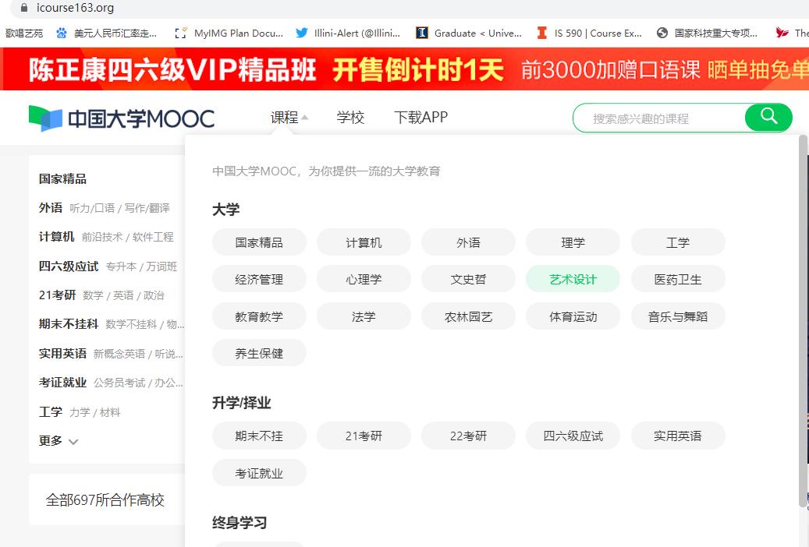
超多的在线课程~~

Slide 4
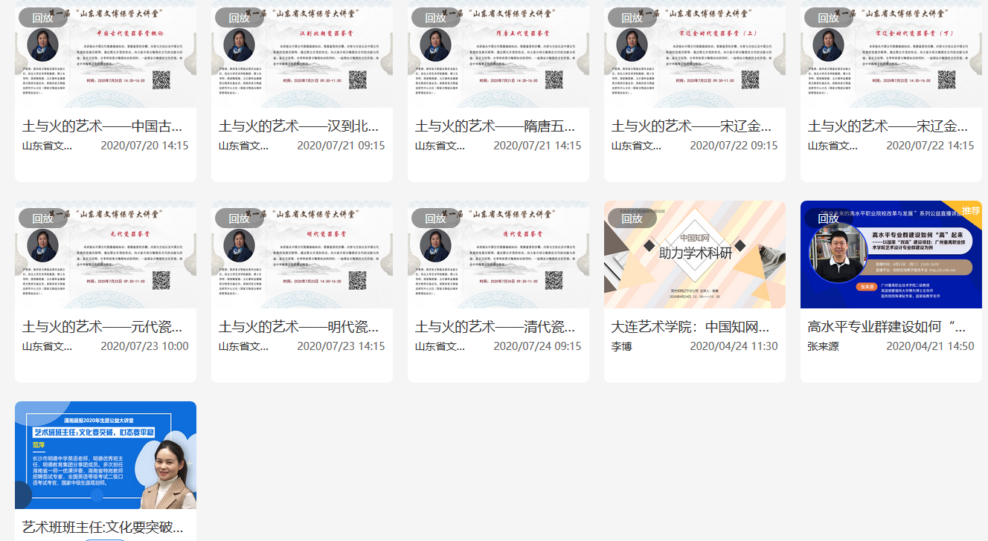
中国知网在线课堂

Slide 5
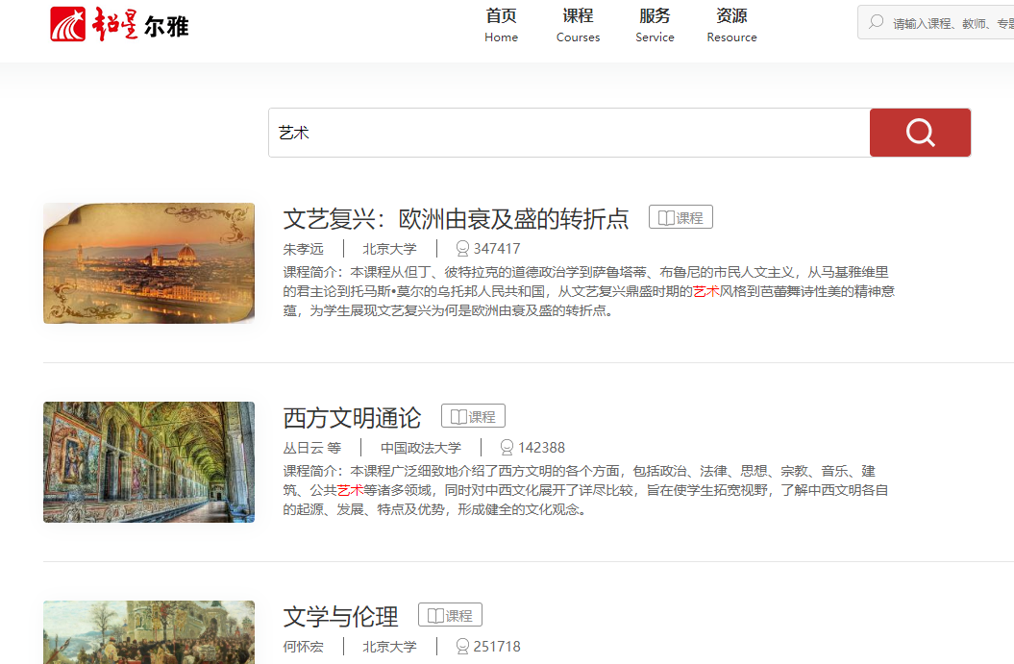
超星学习通

Slide 6

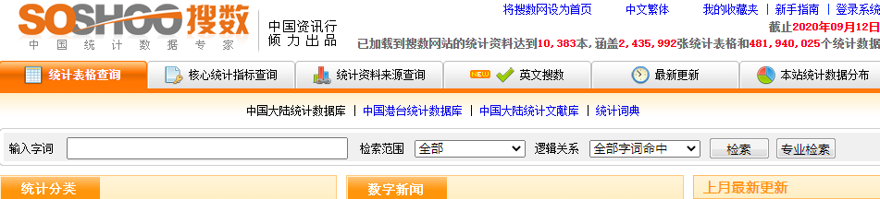
形式多样的检索工具
都是检索工具，但可检索的文献资源不同！！！

Slide 7
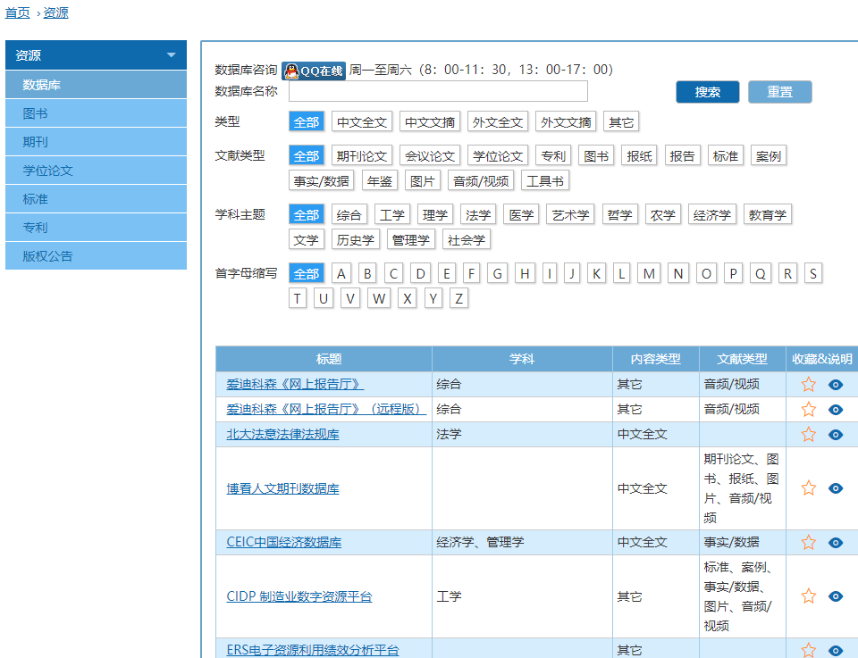
图书馆等你来消费！
https://lib.ecust.edu.cn/zh-hans/database

